Slide 1
Principy grafického
designu
2. seminář
Doc. Ing. Martin Klepek, Ph.D.
www.slu.cz/opf/cz

Slide 2
opáčko
Barvy
Pixely
Grafické formáty
Grafické editory
Slezská univerzita

Slide 3
Affinity photo (dokončení z minula)
První seznámení s grafickým editorem.
Nový soubor (pixely)
Import jpg a png (formáty)
Tvorba vlastních objektů a jejich obarvení (barvy)
Ukázka vrstev
Export souboru
Slezská univerzita

Slide 4
Procvičování principů
Spusťte program Affinity Photo
Cmnd_mezerník a vepište název programu
Soubory k procvičování práce v Affinity photo najdete v IS SU ve složce Učební materiály – seminář2.
Zadání:
Ve složce jsou soubory a každý z nich porušuje minimálně jeden z principů grafického designu.
Soubory si stáhněte a otevřete. Pokuste se návrhy opravit.
Vždy vybereme jednoho studenta, který identifikuje problém a následně představí a popíše navrhované změny.
Slezská univerzita

Slide 5
Procvičování
Proximita
Zarovnání
Opakování
Kontrast
Slezská univerzita

Slide 6
Proximita
Slezská univerzita

Slide 7
zarovnání
Slezská univerzita

Slide 8
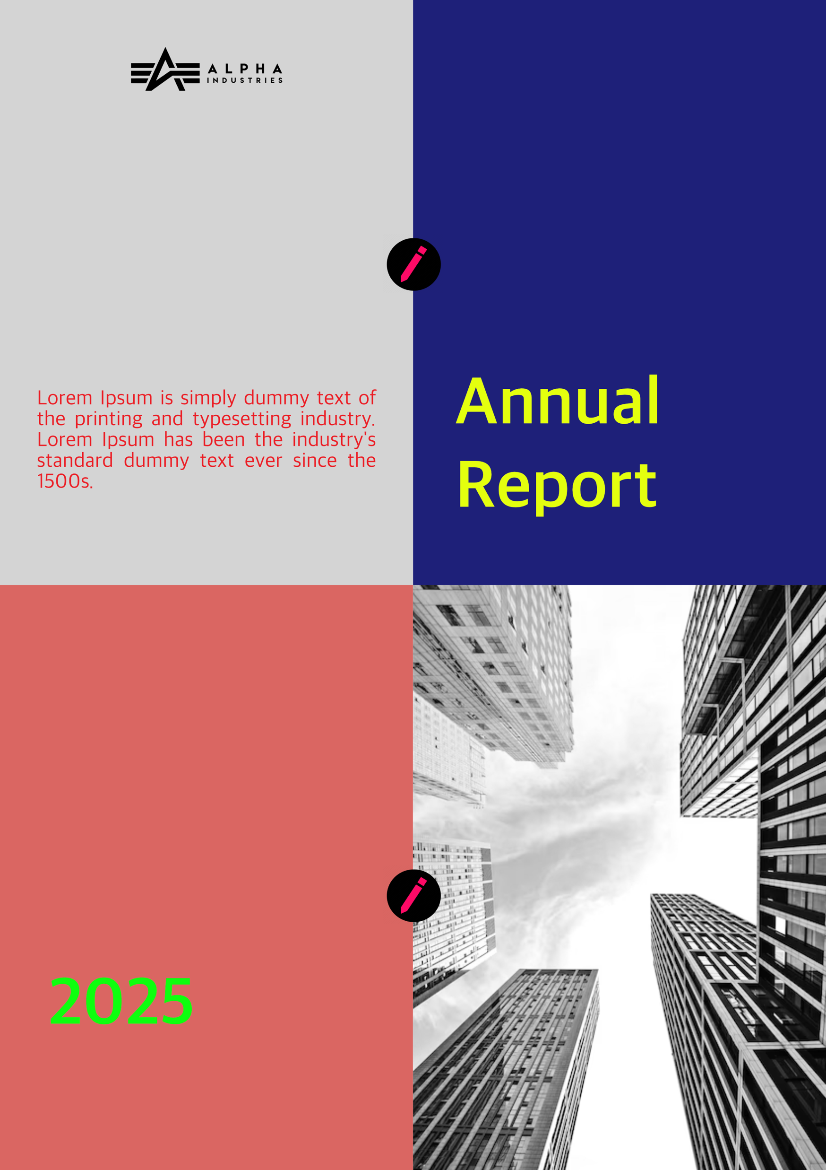
opakování
Slezská univerzita

Slide 9
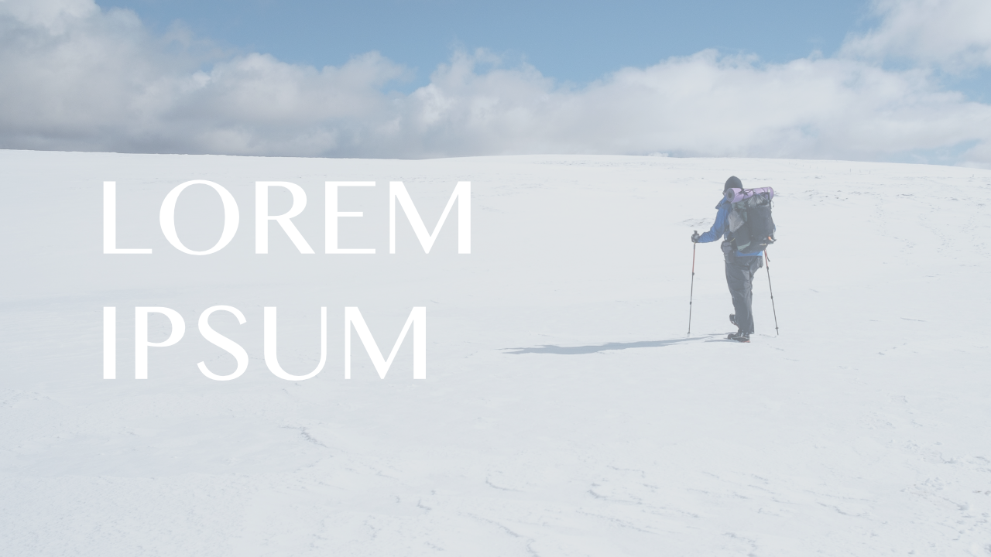
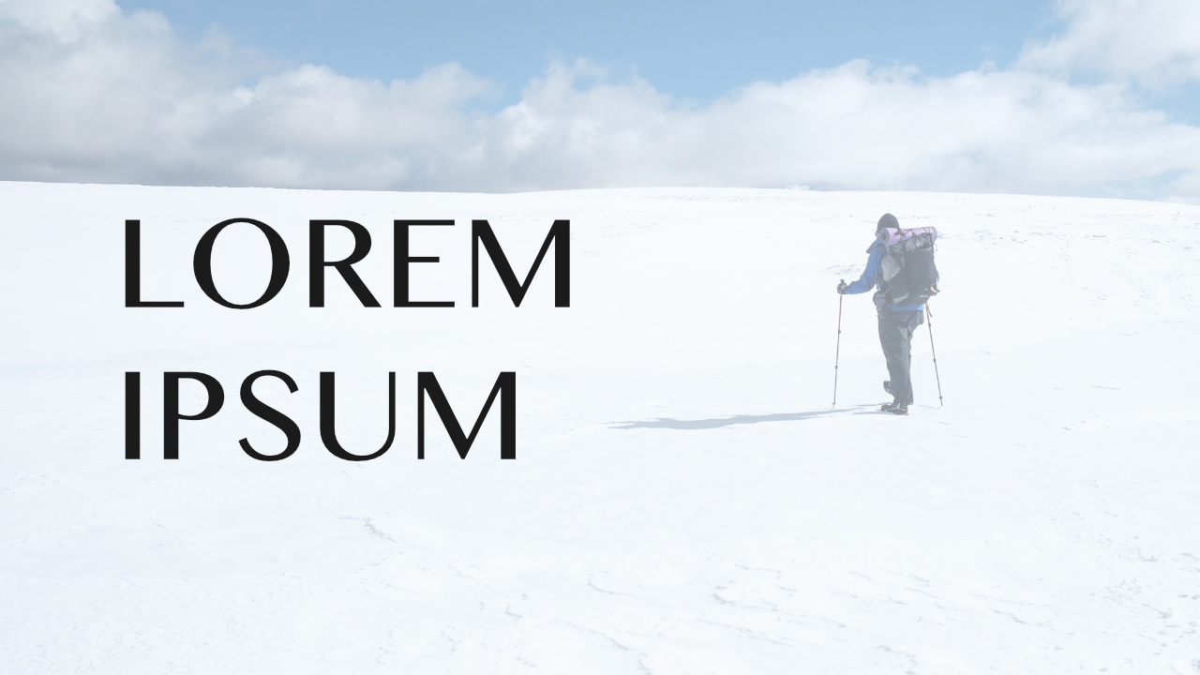
Kontrast
Kontrola okem nebo algoritmem: https://webaim.org/resources/contrastchecker/
Slezská univerzita

Slide 10
Procvičování
Samostatná práce na 5 minut + sdílení.
Hledejte individuálně na internetu grafické výstupy, které nedodržují tyto principy:
Proximita
Zarovnání
Opakování
Kontrast
Slezská univerzita

Slide 11
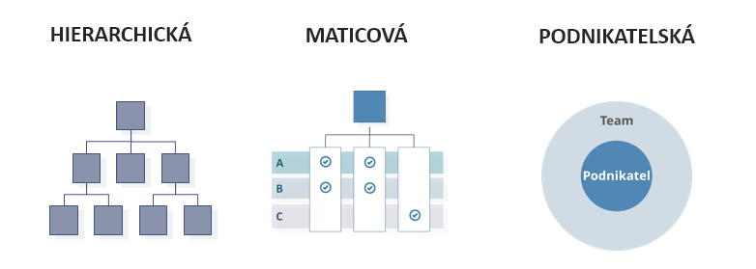
vizualizace organizační struktury
Slezská univerzita

Slide 12
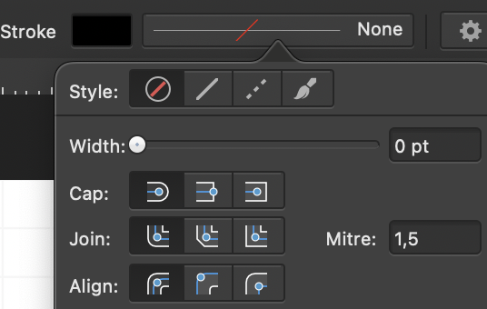
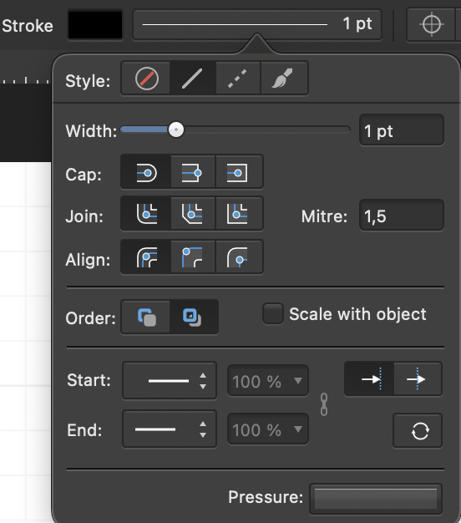
vuizualizace organizační struktury
Slezská univerzita

Slide 13
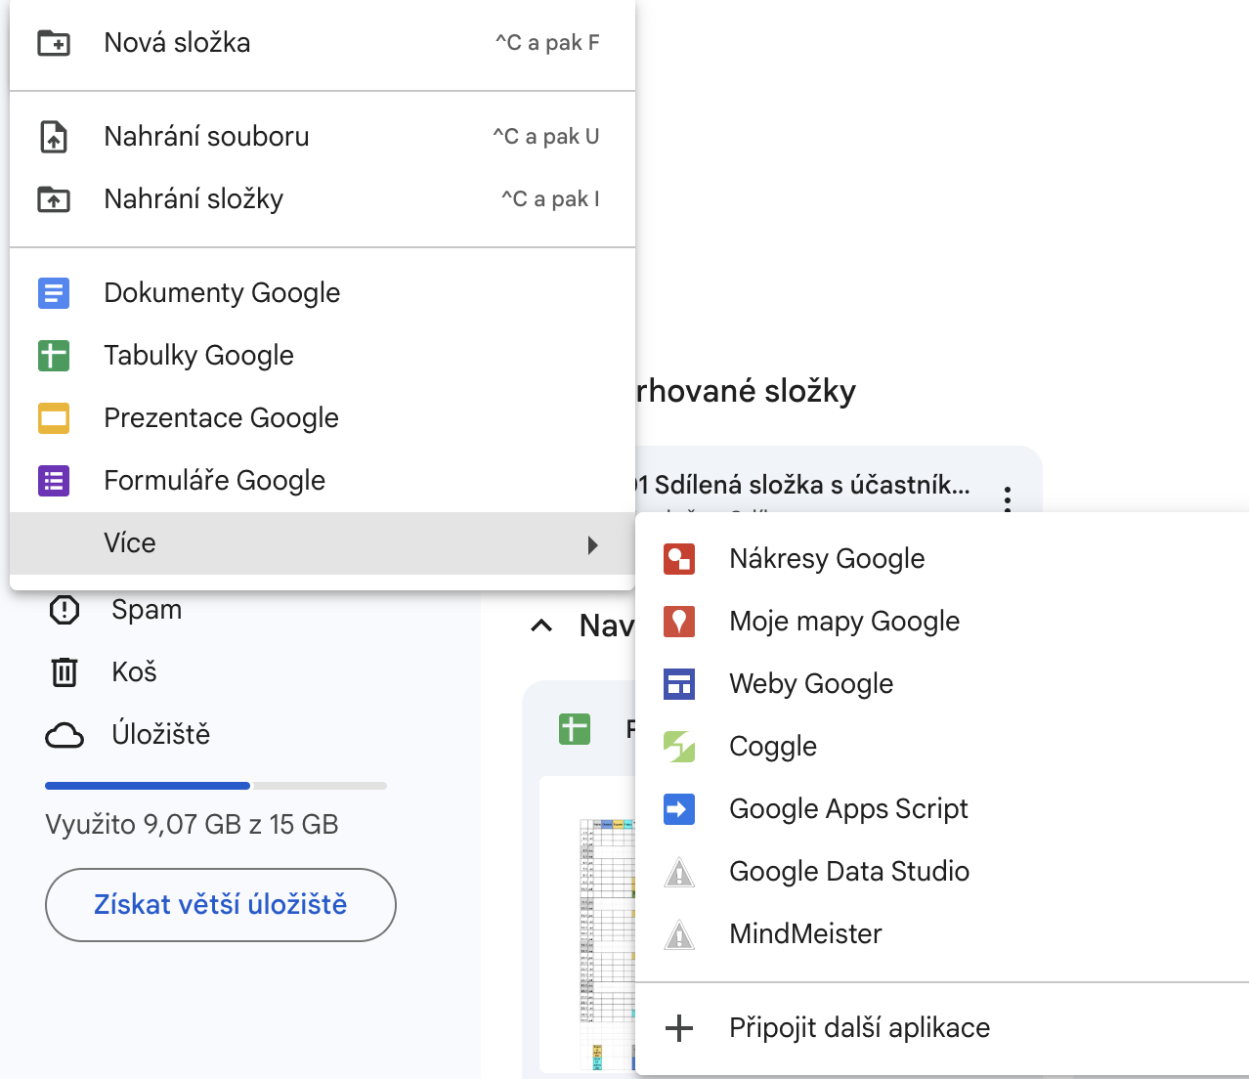
vizualizace organizační struktury - alternativa
Slezská univerzita

Slide 14
DÍKY za pozornost
www.slu.cz/opf/cz

